Slide 1
I.C. ROBBIO
OPEN DAY
SCUOLA PRIMARIA DI ZEME
Vi aspettiamo sabato 17 dicembre per presentarvi
la nostra scuola e i nostri laboratori di arte e inglese.

Slide 2
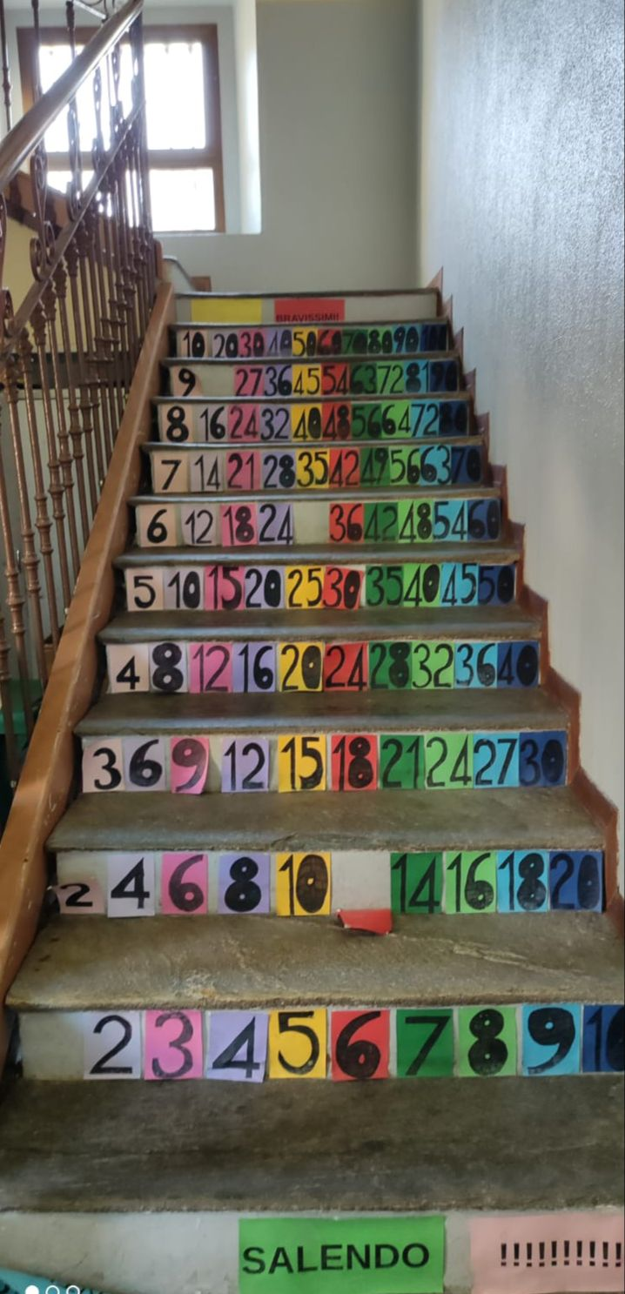
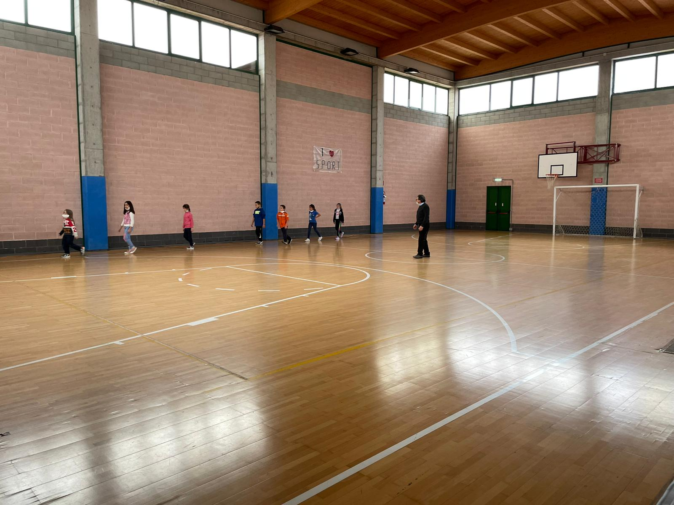
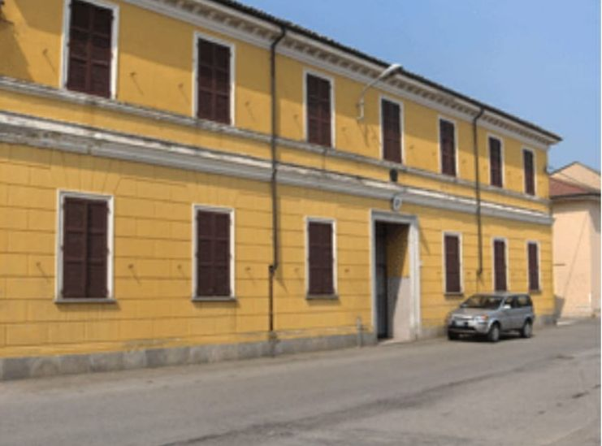
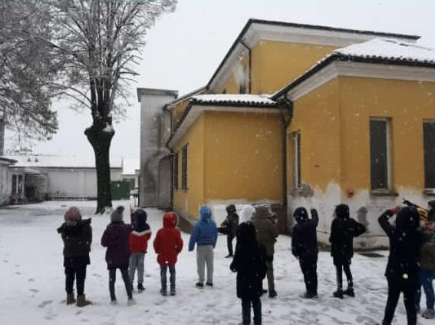
LA SCUOLA DI ZEME

Slide 3
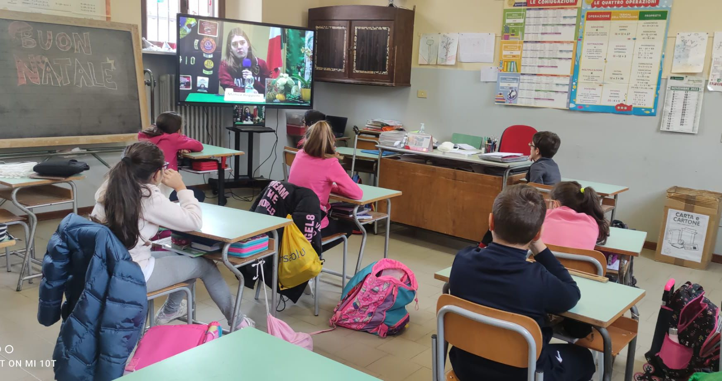
La scuola primaria di Zeme è composta da due pluriclassi, 1°2° 3° e 4° 5°.
Questa è una ricchezza dal punto di vista dell’apprendimento, perché tutti gli alunni possono essere seguiti in modo personalizzato ed individuale.
Grazie a continue attività di recupero e potenziamento vi è la possibilità di colmare eventuali lacune in itinere. Inoltre, il confronto con i pari, consente di migliorare le proprie competenze e sviluppare abilità relazionali.
Insegnare nelle pluriclassi significa per il docente essere organizzato e va prefissata una «scaletta» delle attività da svolgere giornalmente.

Slide 4
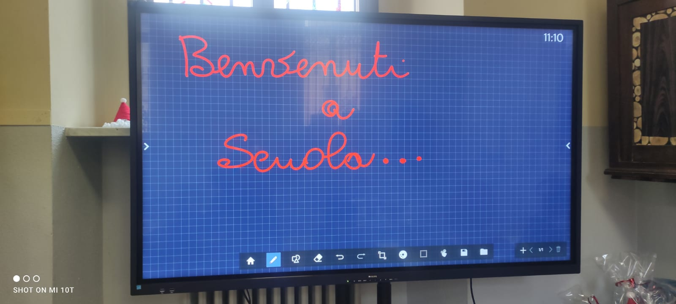
COME LAVORA L’INSEGNANTE IN UNA PLURICLASSE?
La lezione si svolge così:
per metà tempo l’insegnante si dedica ad una classe spiegando o interrogando; l’altra metà classe svolge esercizi o attività individuali.
Poi l’insegnante passa a lavorare con l’altra metà classe.
L’organizzazione del lavoro è sempre messa al primo posto.
Come ogni scuola, anche la nostra è munita di una LIM.

Slide 5
I PROGETTI
La nostra scuola presenta diversi progetti, ad esempio:
PROGETTO MUSICALE
(con esperto esterno)
PROGETTO DELLO SPORT
(con esperto esterno)
PROGETTO «L’ITALIANO PER AMICO»
(per gli alunni stranieri)
PROGETTO «Koore»
RISPETTIAMOci (con esperto esterno)

Slide 6
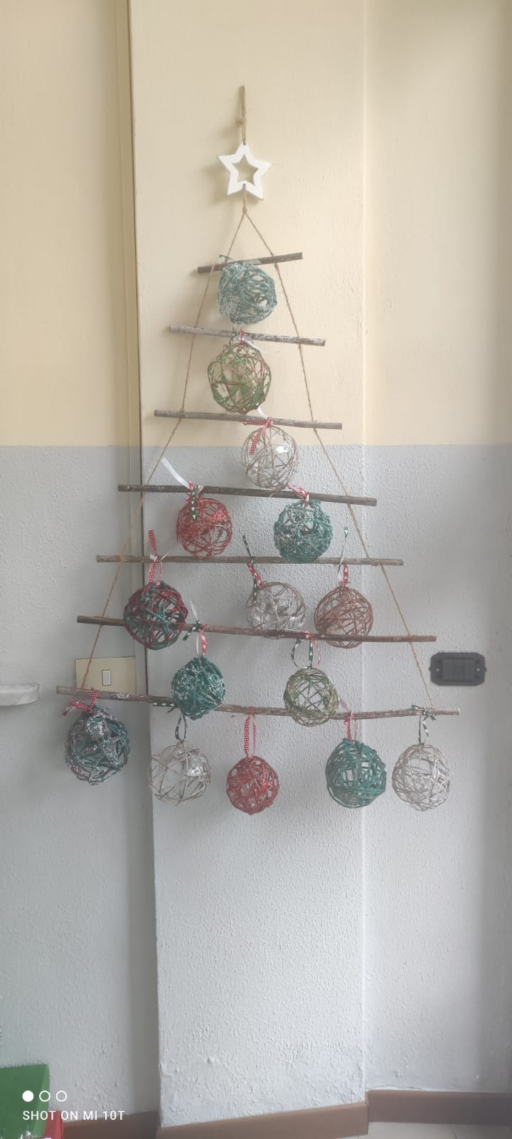
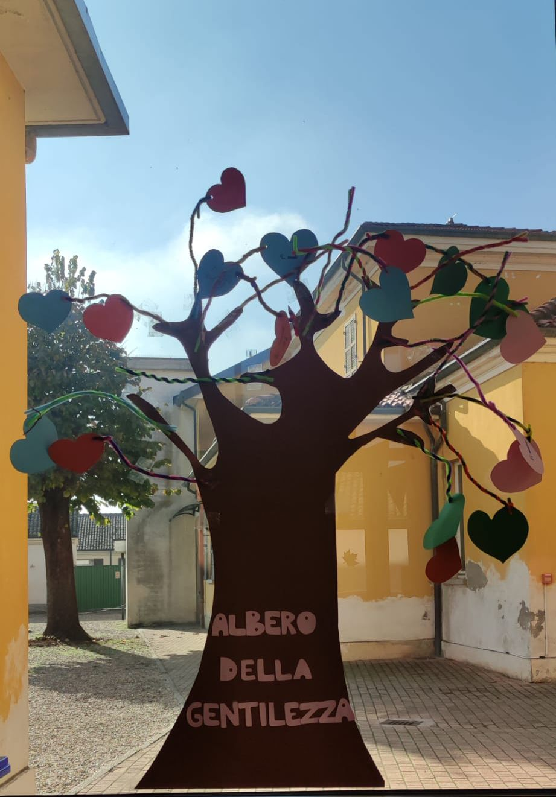
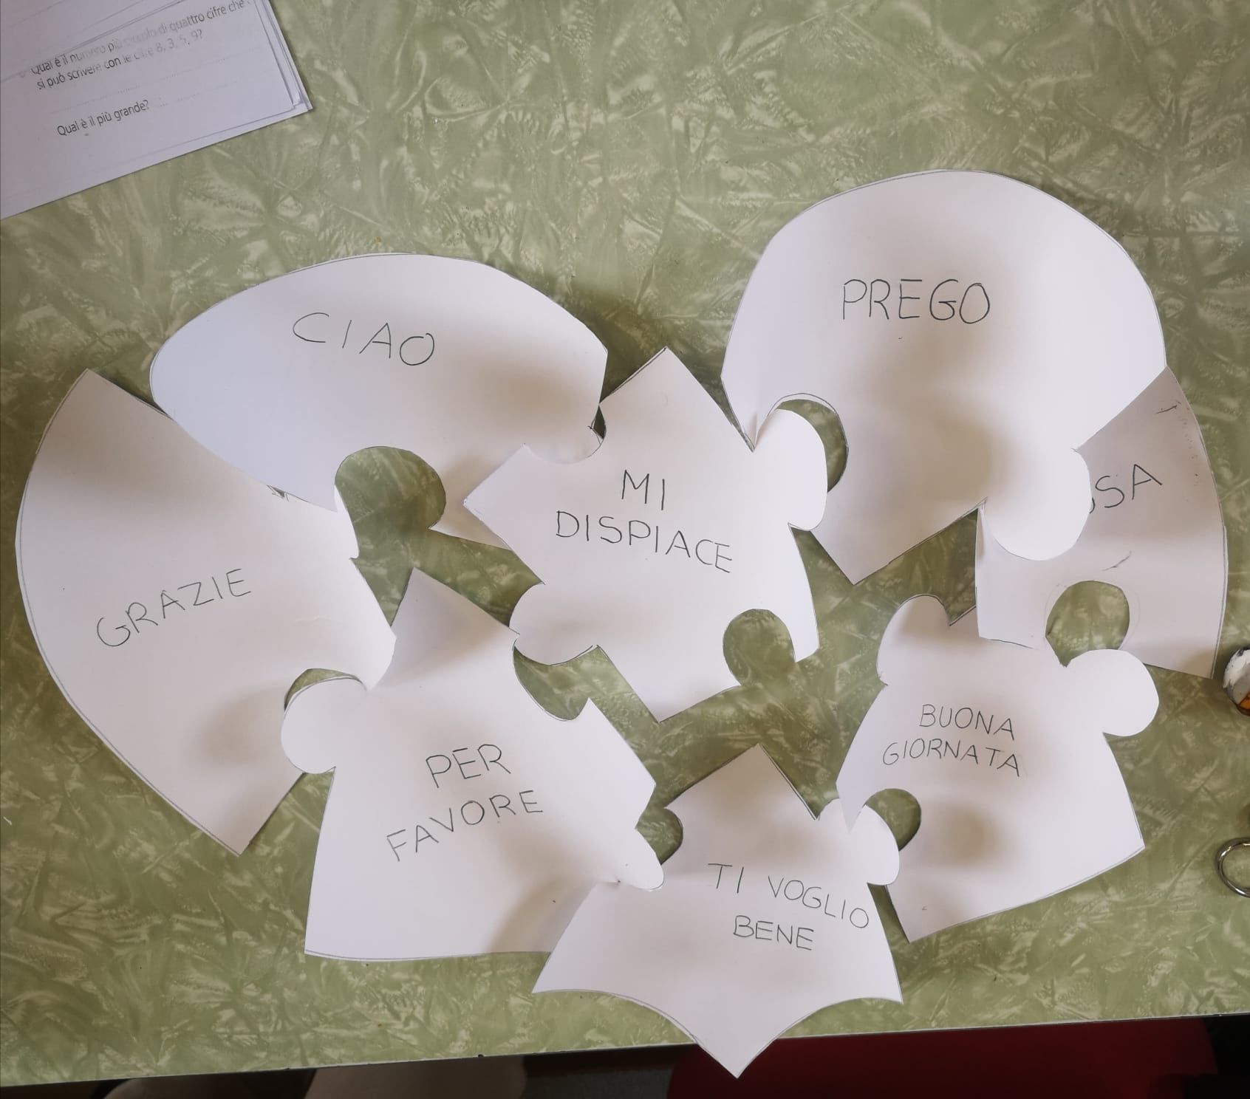
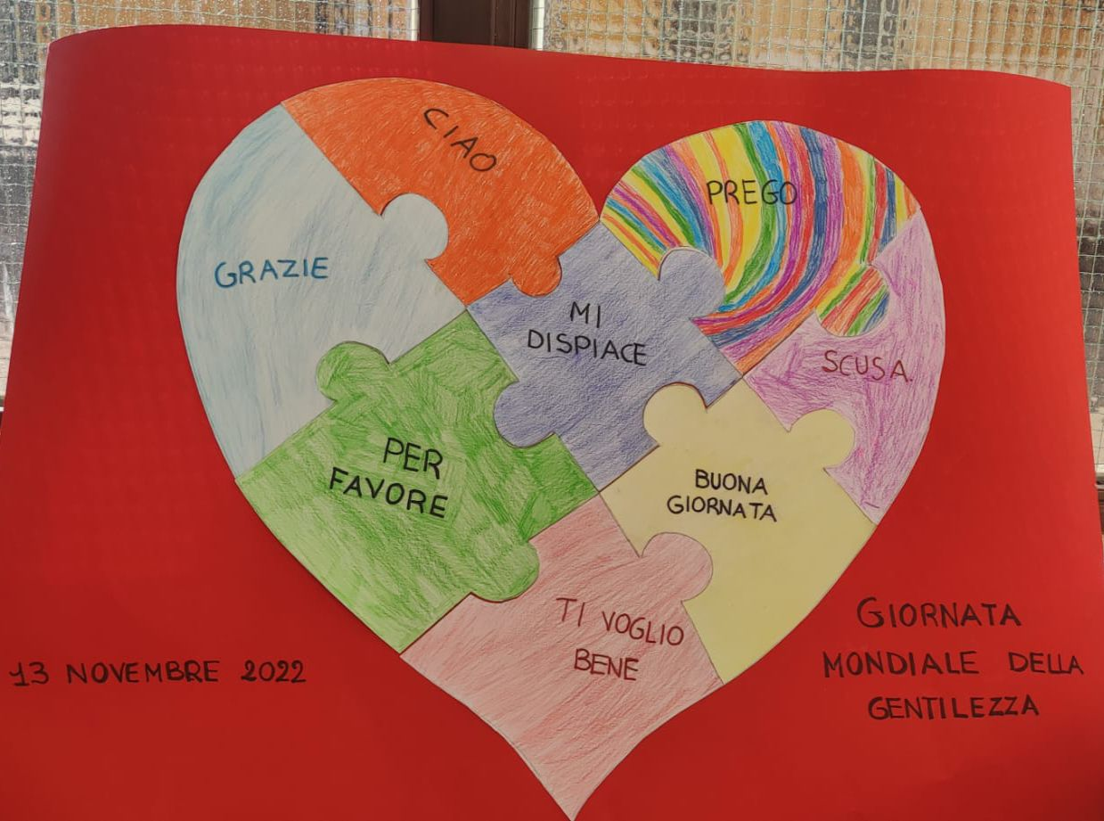
I nostri lavori

